Slide 2
常州市武进区牛塘初级中学
厉行节约反对浪费，争做文明青云少年
主题班会
2020年11月30日 单位：八1、九1
Notes:
更多模板请关注：https://haosc.taobao.com

Slide 4
1
资源浪费促思考
座右铭
节约是幸福之本，浪费是贫困之苗。

Slide 5
常州市武进区牛塘初级中学
厉行节约反对浪费，争做文明青云少年
主题班会
2020年11月30日 单位：八1、九1
Notes:
更多模板请关注：https://haosc.taobao.com

Slide 6
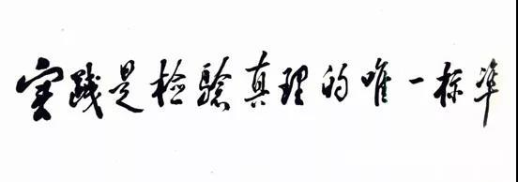
2
实践研究强意识

Slide 7
“我爱饭米粒”小队

Slide 9
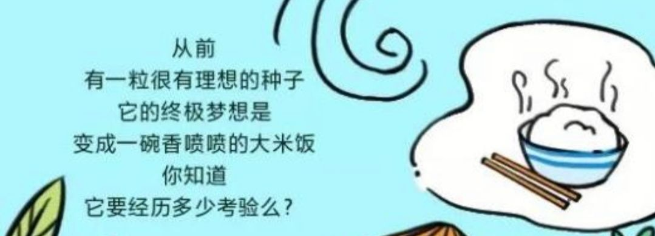

Slide 10
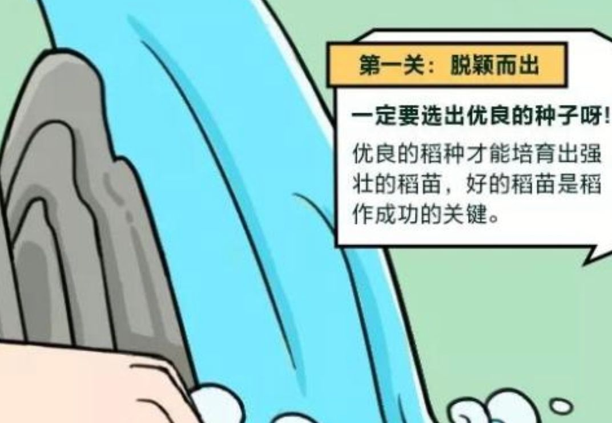
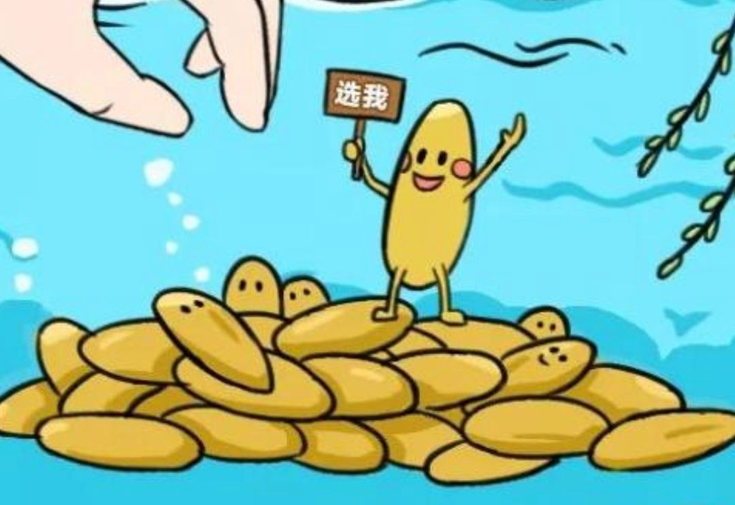
第一关：脱颖而出 一定要选出优良的种子呀！优良的稻种才能培育出强壮的稻苗，好的稻苗是稻作成功的关键。

Slide 11
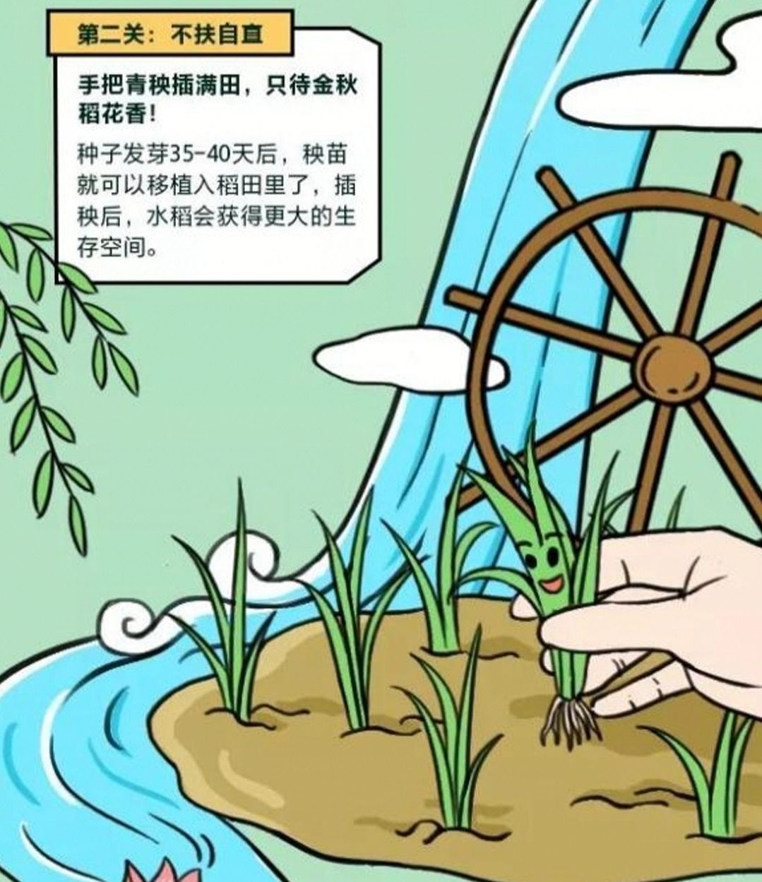
第二关：不扶自直
手把青秧插满田，只待金秋稻花香！种子发芽35-40天后，秧苗就可以移植入稻田里了，插秧后，水稻就会获得更大的生存空间。

Slide 12
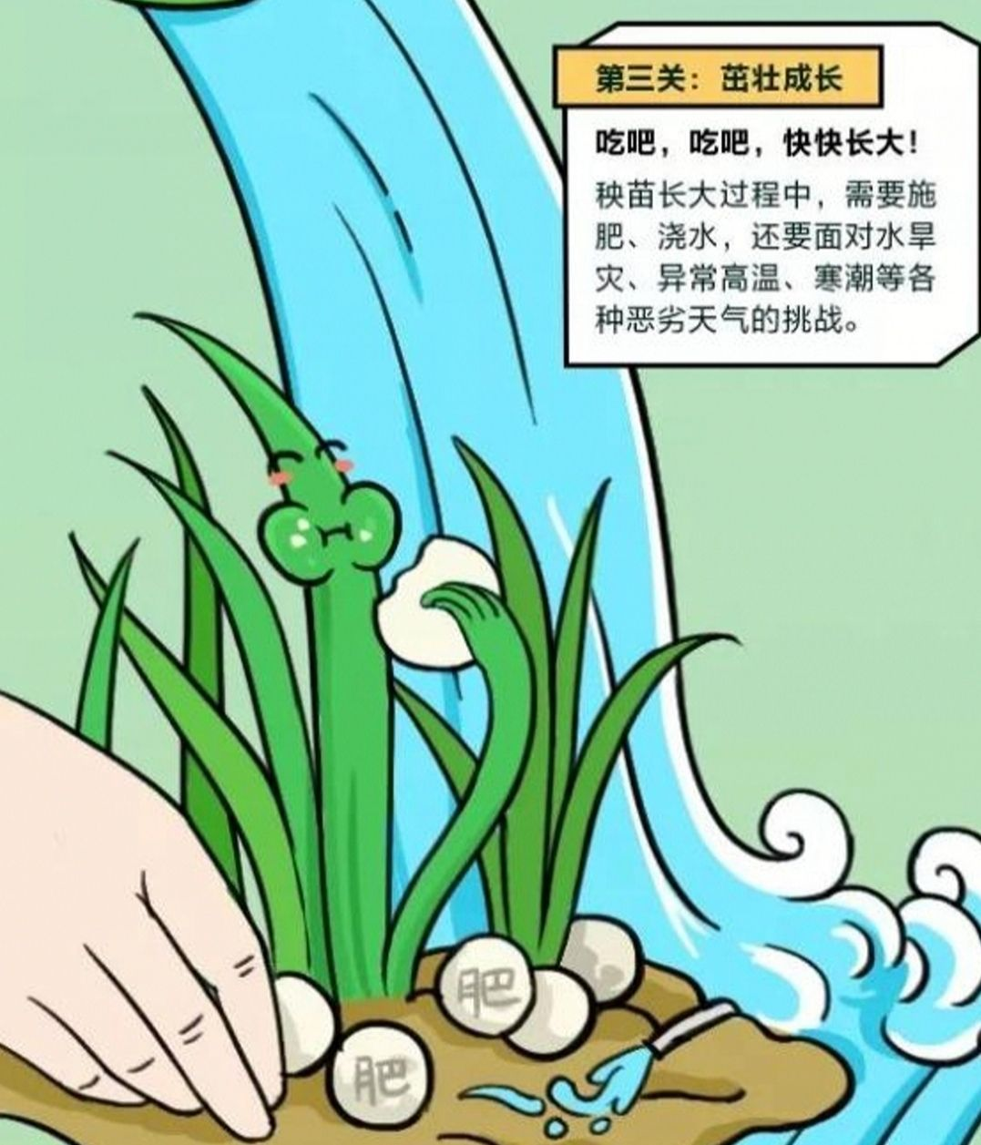
第三关：茁壮成长 吃吧，吃吧，快快长大！秧苗长大过程中，需要施肥、浇水，还要面对水旱灾、异常高温、寒潮等各种恶劣天气的挑战。

Slide 13
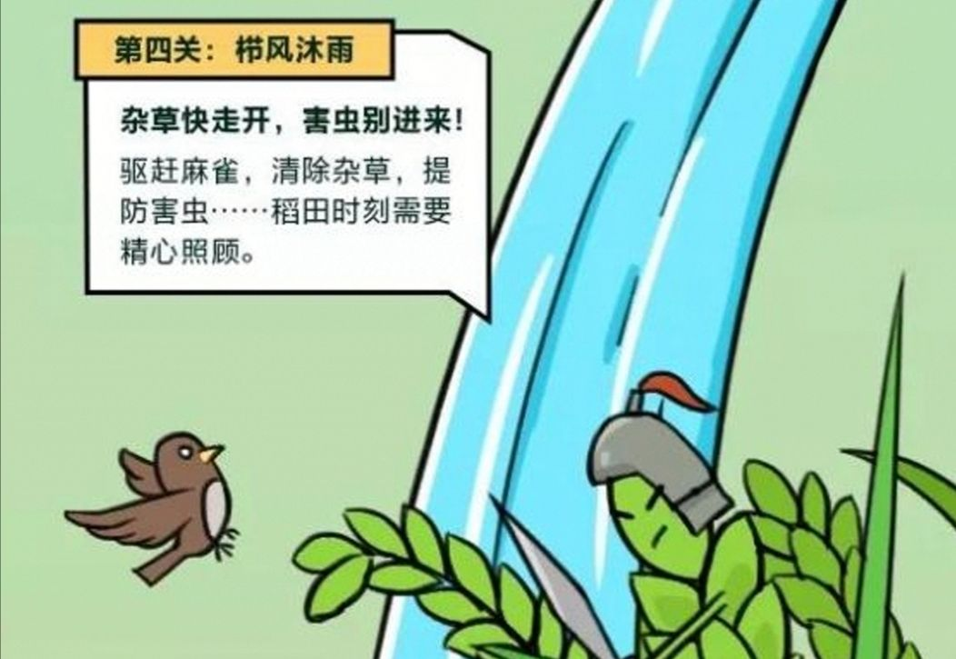
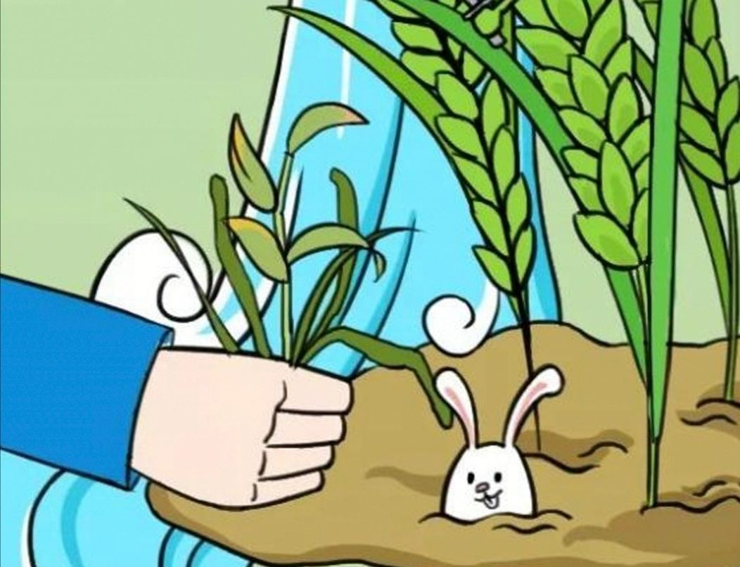
第四关：栉风沐雨 杂草快走开，害虫别进来！驱赶麻雀，清除杂草，提防害虫……稻田时刻需要精心照顾。

Slide 14
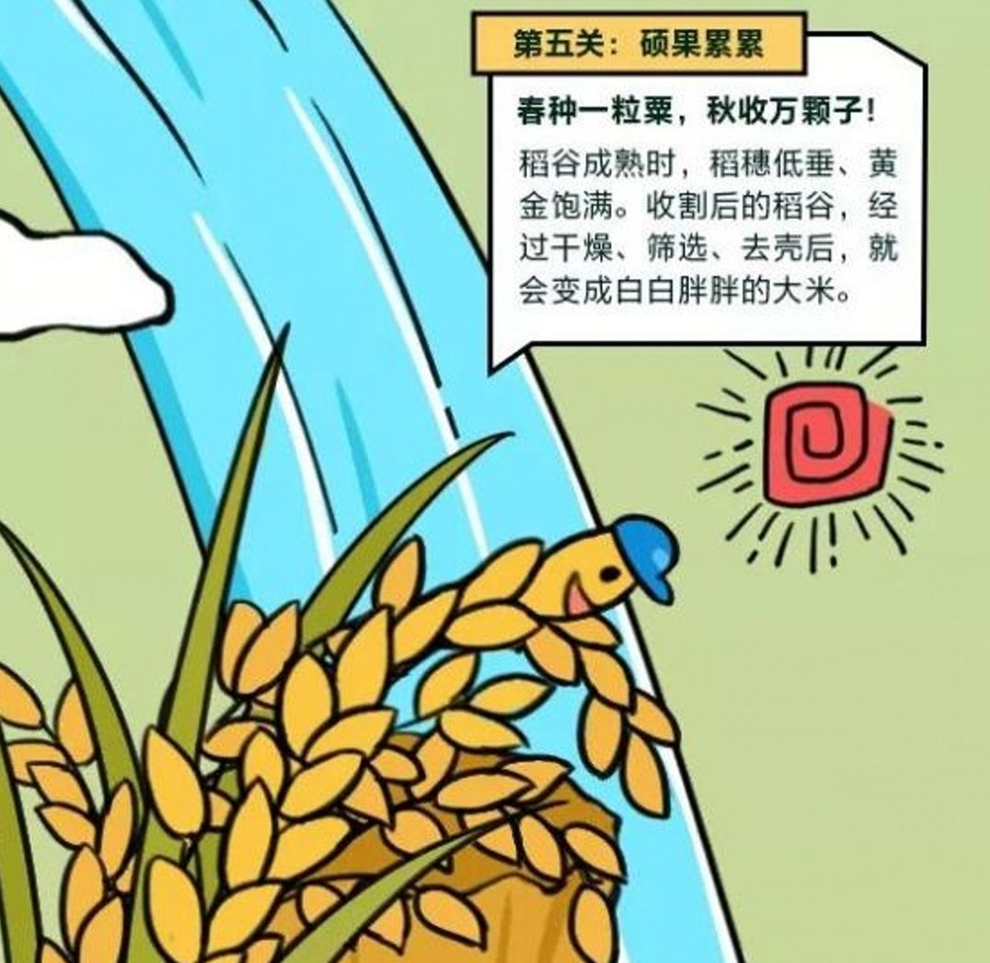
第五关：硕果累累 春种一粒粟，秋收万颗子！稻谷成熟时，稻穗低垂、黄金饱满。收割后的稻谷，经过干燥、筛选、去壳后就会变成白白胖胖的大米。

Slide 15
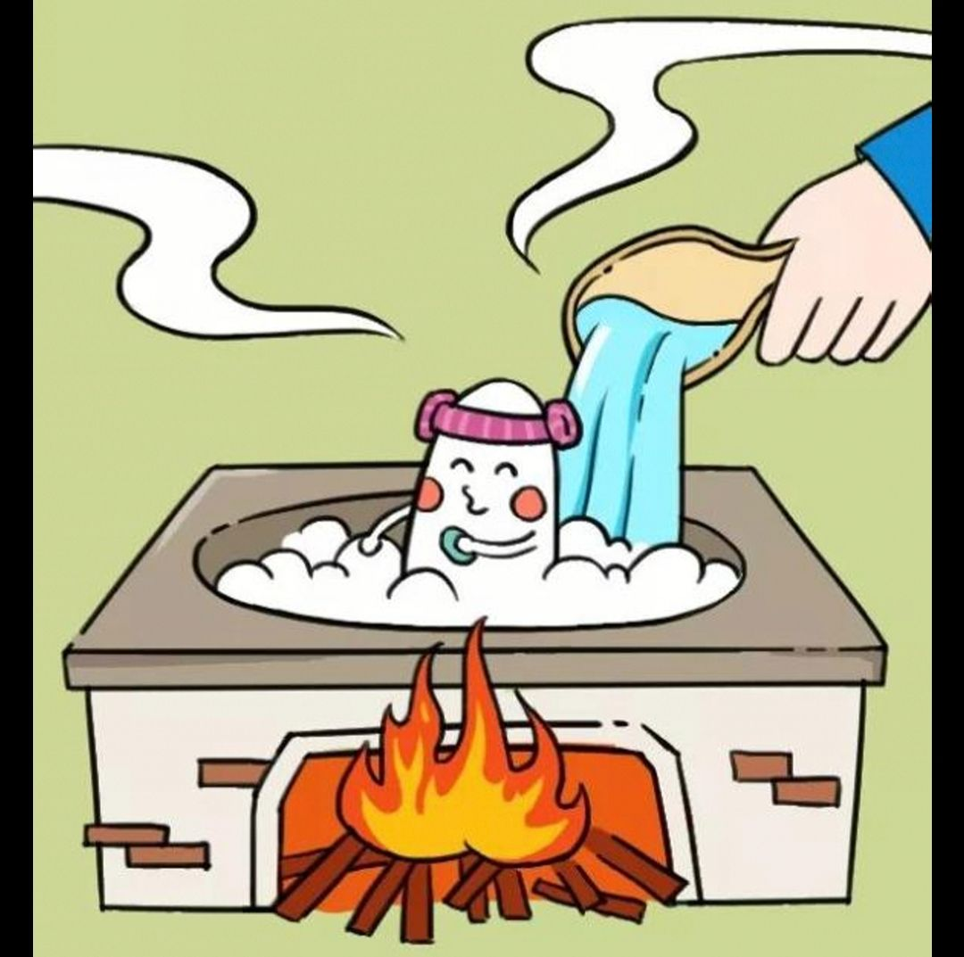
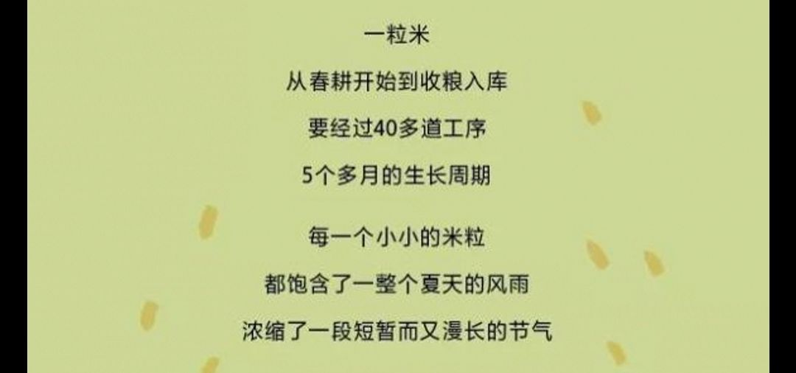
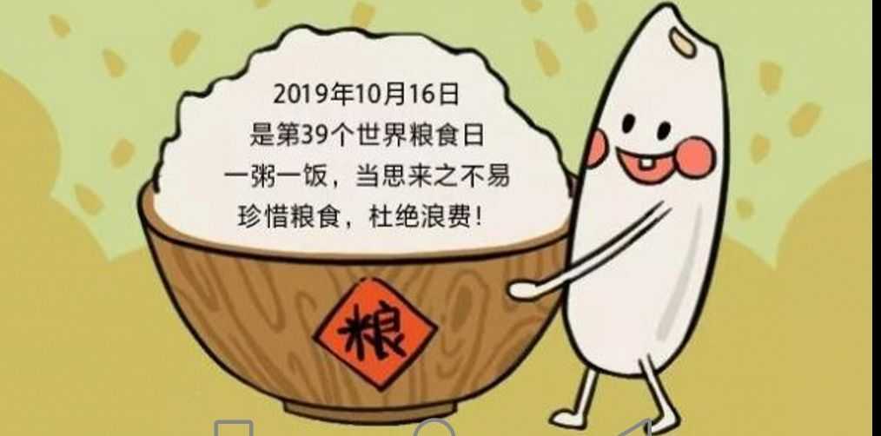
2020年10月16日是第40个世界粮食日。一粥一饭，当思来之不易，珍惜粮食，杜绝浪费！

Slide 16
“我爱饭米粒”小队

Slide 17
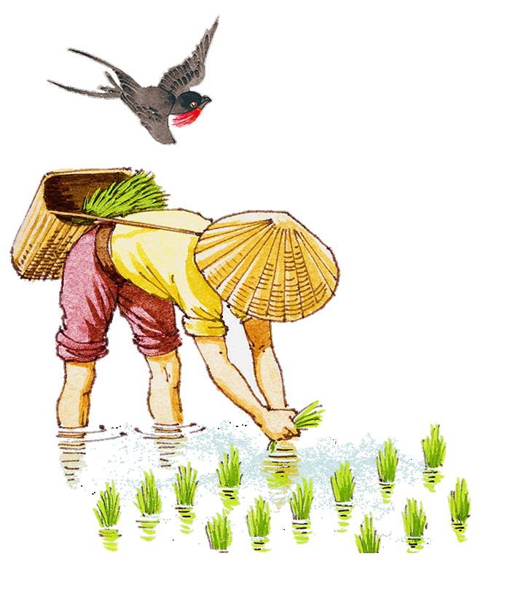
“我爱饭米粒”小队
我们的一亩田
劳动初体验

Slide 18
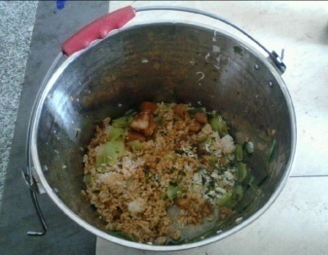
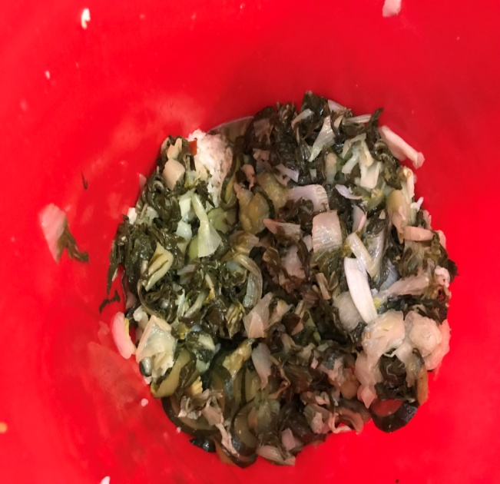
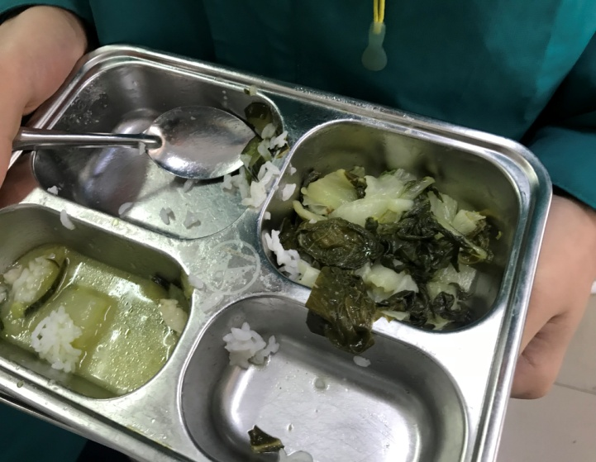
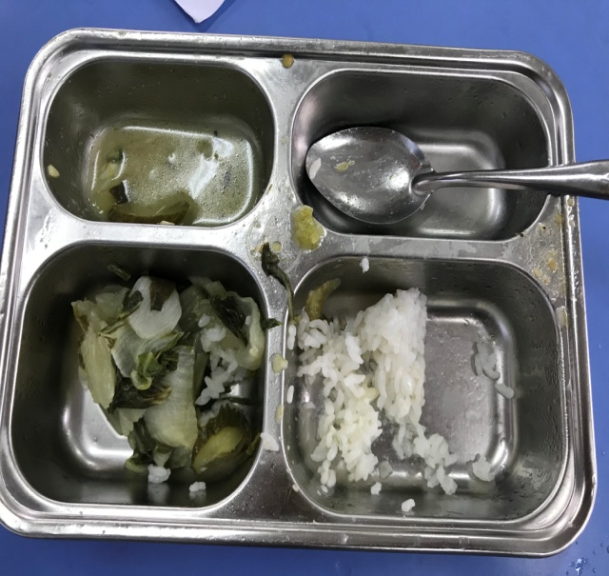
“我爱饭米粒”小队
我们校园内的浪费现象
浪费粮食可耻

Slide 19
“我爱饭米粒”小队
浪费粮食可耻
请你算一算
500克大米能烧5-6碗米饭，每10粒米大约重1克，每100克米大约烧1碗饭。也就是说大约1000个同学，每天每人节约1颗米，就能烧1碗米饭。全校近1000人，一天就能节约（ ）碗米饭。我国13亿人口，每人每天节约1颗米，可以做（ ）碗米饭！按一天3顿，每顿1碗米饭计算，大约可以够（ ）人吃！我们学校1000人，可以吃（ ）天，约（ ）年！
1
130万
43万
430
1.5

Slide 20
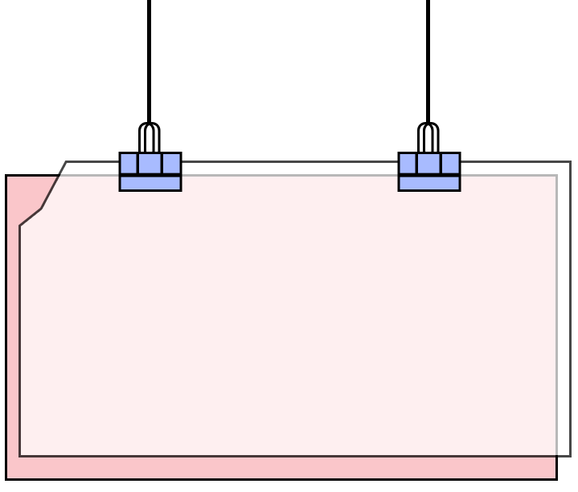
“我爱饭米粒”小队
抵制
浪费
快板
舌尖节俭新风尚

Slide 21
饭米粒》小队
“生命之水”小队

Slide 22
饭米粒》小队
“生命之水”小队
公
益
广
告

Slide 23
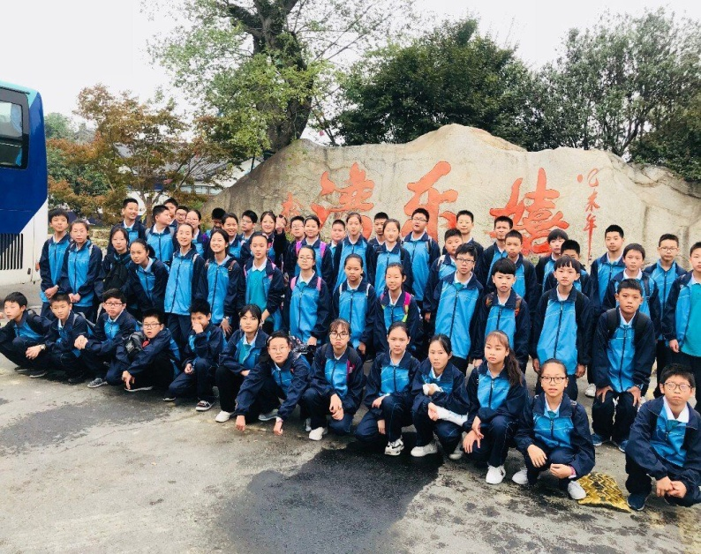
“生命之水”小队
节
水
知识竞赛
约
用
从 我 做 起 ！

Slide 24
知识竞赛
1.要在全社会形成节约水资源光荣，浪费水资源可耻的公德，人人都要树立水资源是（ ）的新观念，养成爱惜水、保护水和节约水的优良习惯。
A
A 有限的、有价值 B 天然的、无价值 C 取之不尽、用之不竭

Slide 25
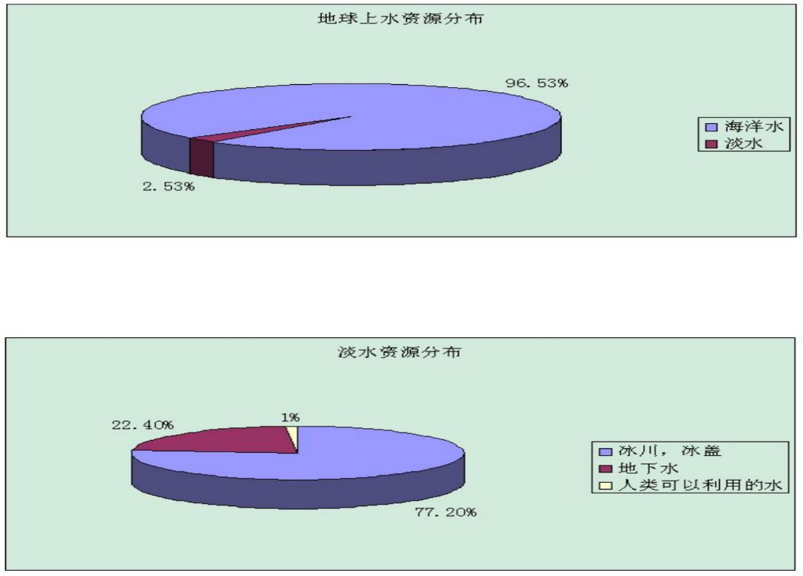
知识竞赛
2.地球上的水，绝大部分淡水分布在
（ D ）
A 海洋
B 湖泊
C 河流
D 冰川

Slide 26
知识竞赛
3.《中华人民共和国水法》规定，单位和个人有（ ）的义务
我
能
A
言
A 节约用水
B 防治水灾害
C 防治水体污染
D 防治水土流失
发

Slide 27
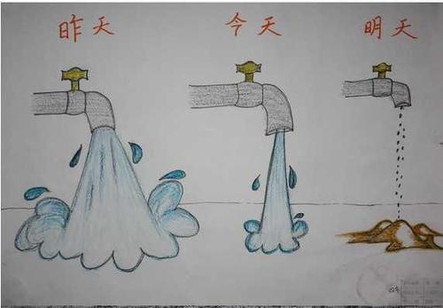
知识竞赛
4.下列关于水资源的说法中，正确的是（ ）
B
A 地球上的水资源是取之不尽，用之不竭的
B 地球上的水总储量很大，但可利用的淡水资源很少
C 全球淡水资源主要储存于河流中

Slide 28
知识竞赛
5.1993年第47届联合国大会将每年的（ ）定为“世界水日”。
A
A 3月22日
B 7月1日
C 8月15日
D 12月22日

Slide 29
知识竞赛
6.家庭生活中节水方法
不包括( )
D
A 水龙头随开随关
B 多采用节水器具
C 经常一水多用
D 使用流动的水洗漱

Slide 30
知识竞赛
D
7.以下( )浇花方式不能做到节约用水。
A 用鱼缸换出来的水浇花，因为这些水中有鱼的粪便，能促进花的生长
B 浇花时间尽量安排在早晨和晚上 C 根据花卉的习性,利用淘米水、洗菜水浇花
D 用一大盆清水直接往花上浇去

Slide 31
知识竞赛
（多选）8.我国面临的水资源短缺类型包括
（ ABCD ）
A资源型缺水
B工程型缺水
C水质型缺水
D管理型缺水

Slide 32
知识竞赛
9.以下（ ）做法可以加强工业用水管理。
ABCD
A 完善用水制度
B防漏堵漏
C装备用水计量设施
D定期进行水平衡测试

Slide 33
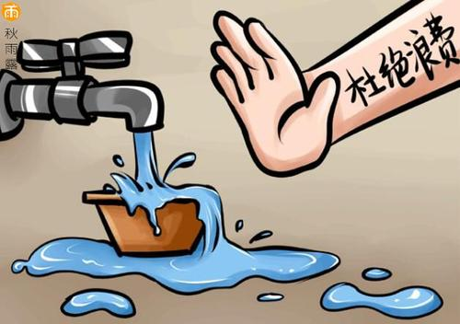
知识竞赛
10.节水灌溉是根据作物需水规律及当地供水条件，高效利用降水和灌溉水，用尽可能少的水投入，取得尽可能多的农作物产出的一种灌溉模式。以下哪些设施属于节水灌溉?
ABD
（ ）
A 喷灌
B 滴灌
C 大水漫灌
D 微灌

Slide 34
饭米粒》小队
“生命之水”小队

Slide 35
“生命之水小队
节
水
手
指
操

Slide 36
饭米粒》小队
“生命之水”小队

Slide 37
“光明使者”小队

Slide 38
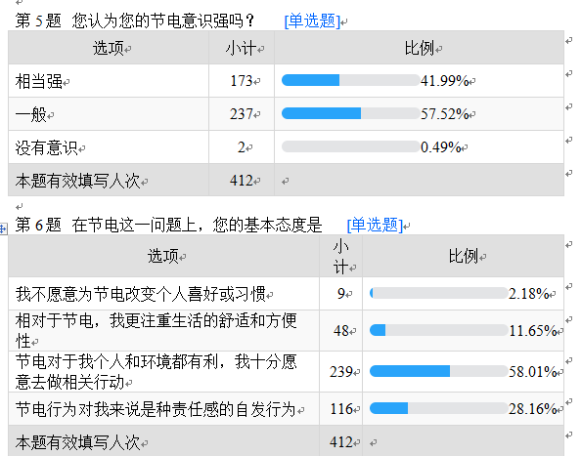
“光明使者”小队
牛
塘
居
民
用
电
调
查

Slide 39
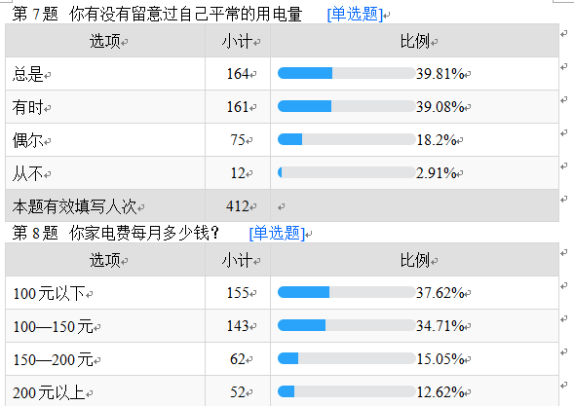
“光明使者”小队
牛
塘
居
民
用
电
调
查

Slide 40
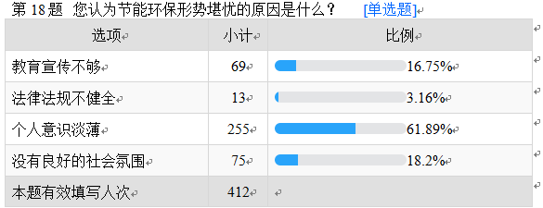
“光明使者”小队
牛
塘
居
民
用
电
调
查

Slide 41
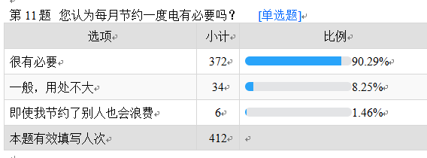
“光明使者”小队
牛
塘
居
民
用
电
调
查

Slide 42
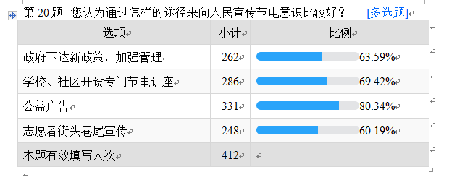
“光明使者”小队
牛
塘
居
民
用
电
调
查

Slide 43
情景剧
《如此后悔》
“光明使者”小队

Slide 44
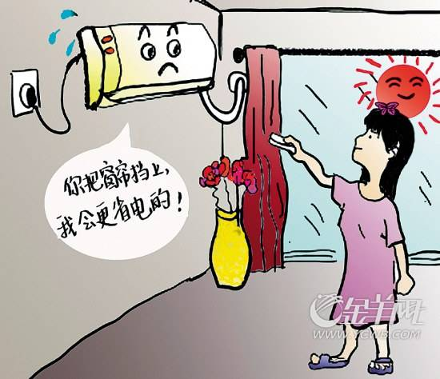
节电小妙招
你我共分享

Slide 45
3
倡议宣传扬美德

Slide 46
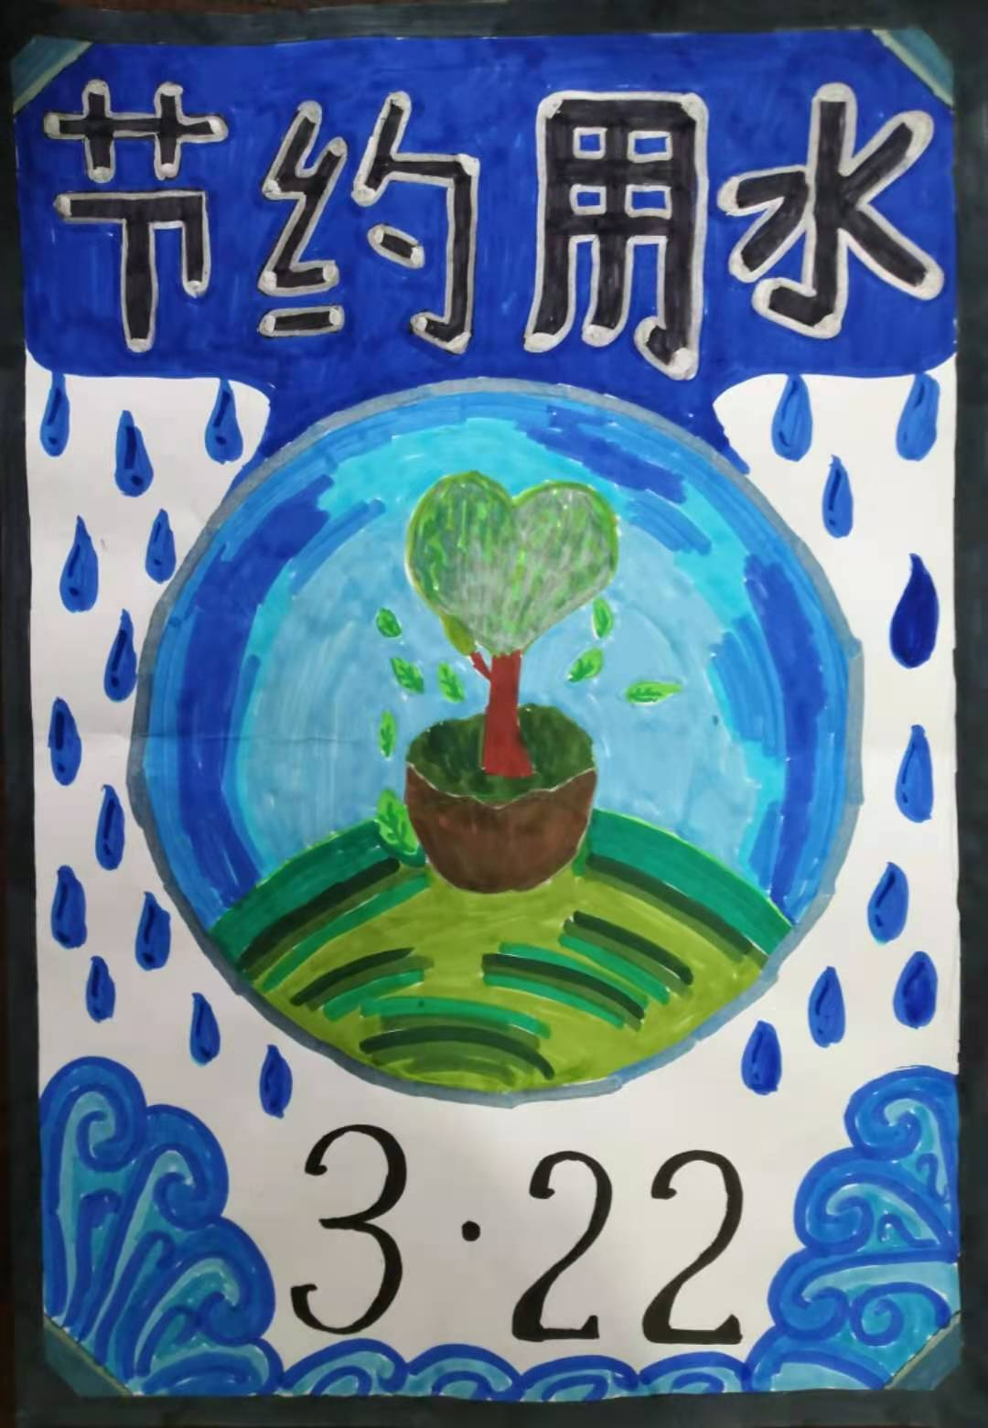
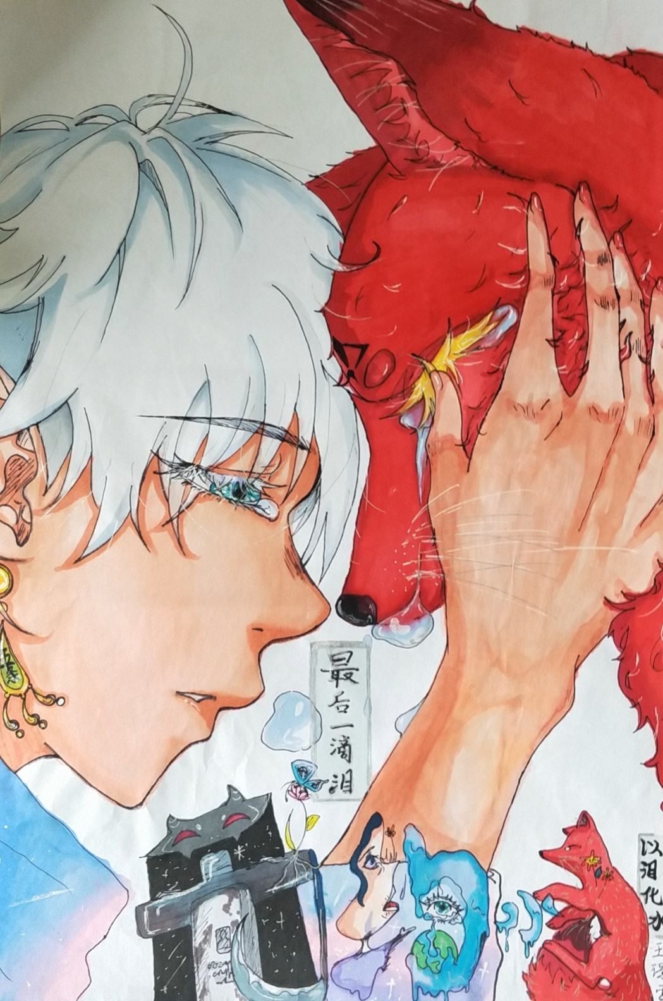
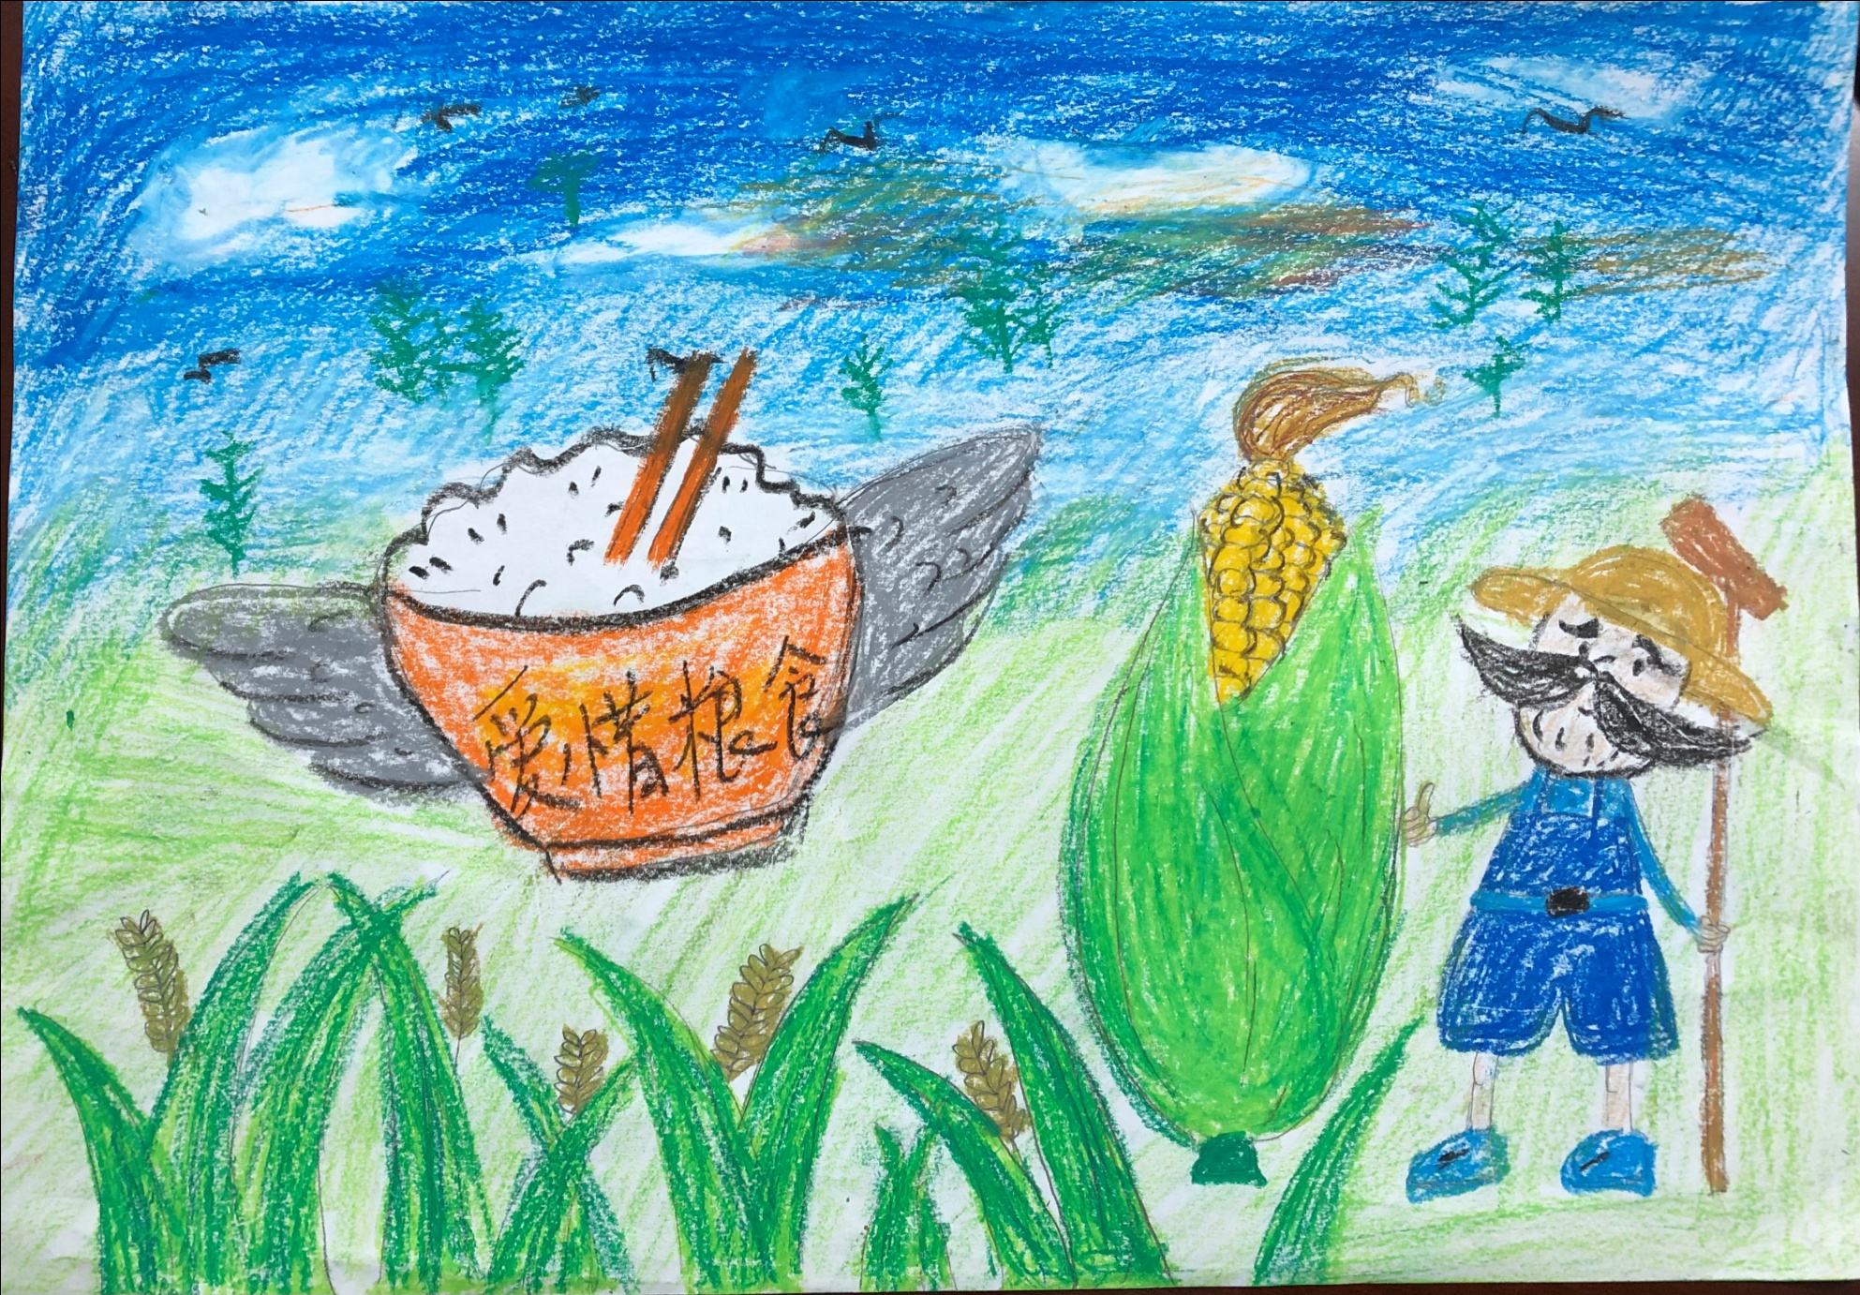
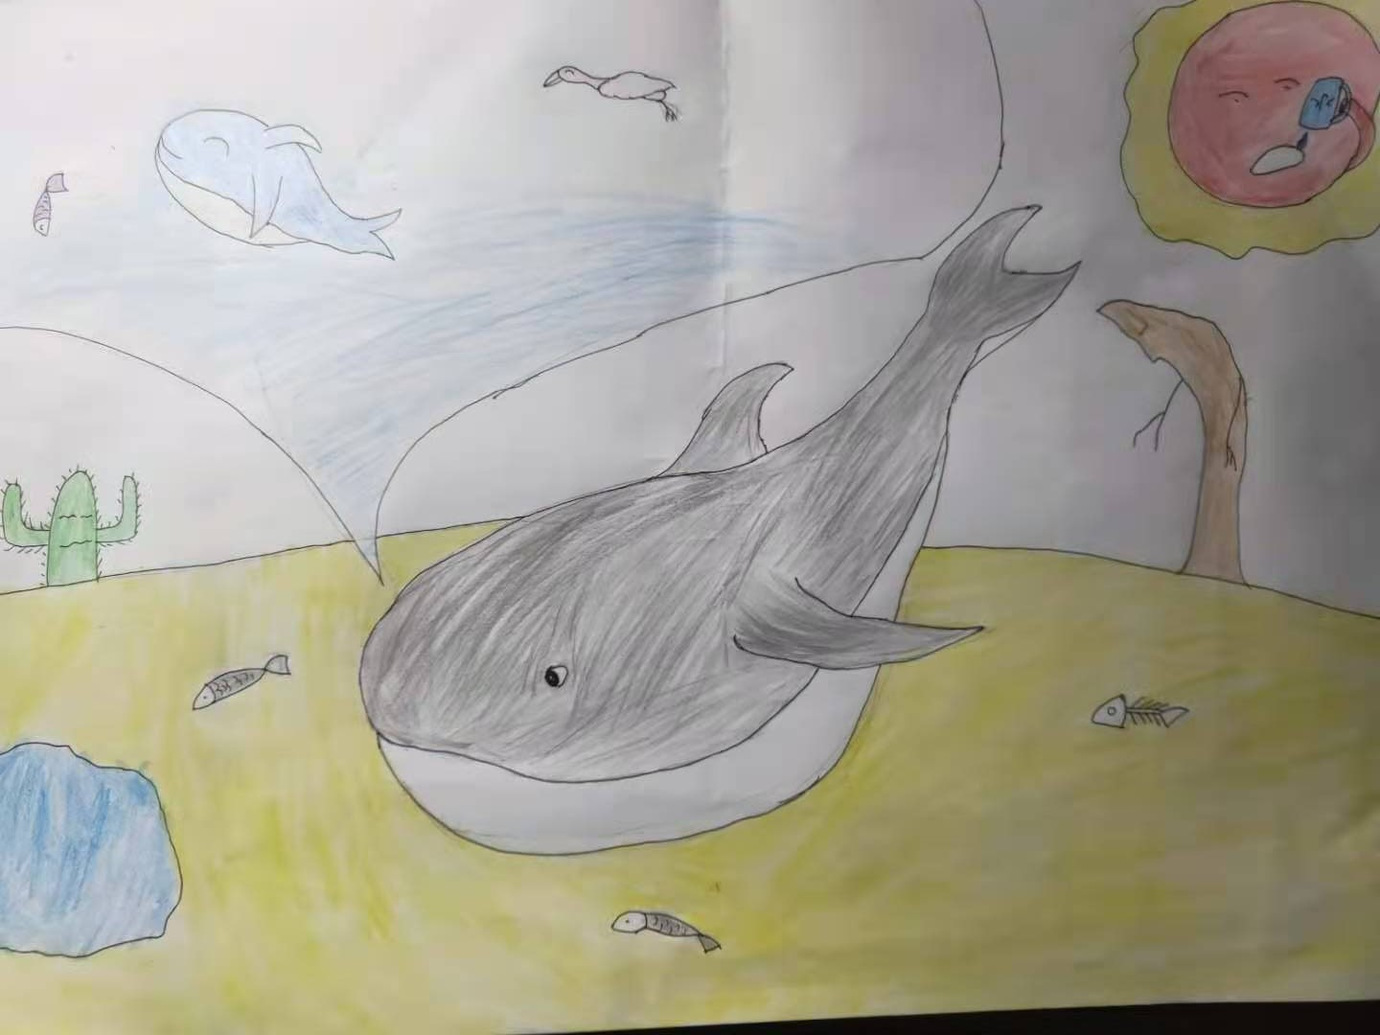
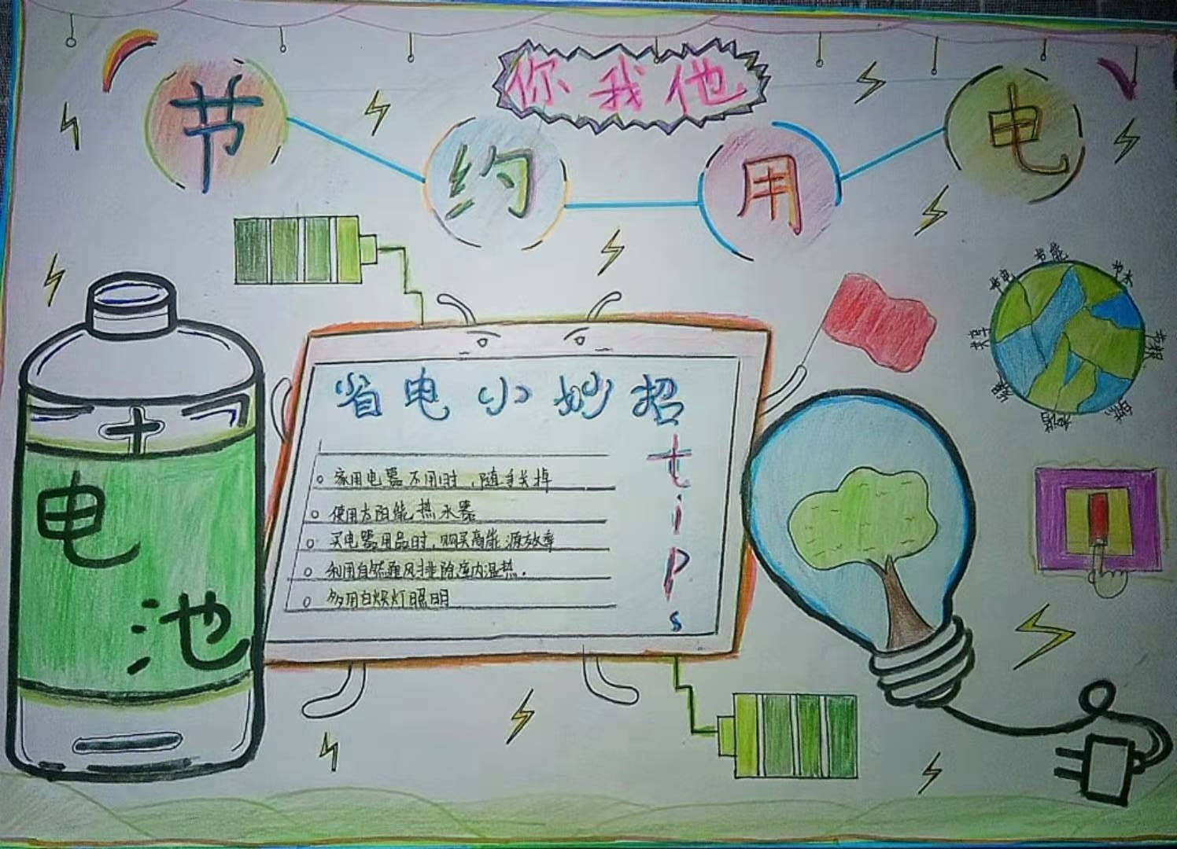
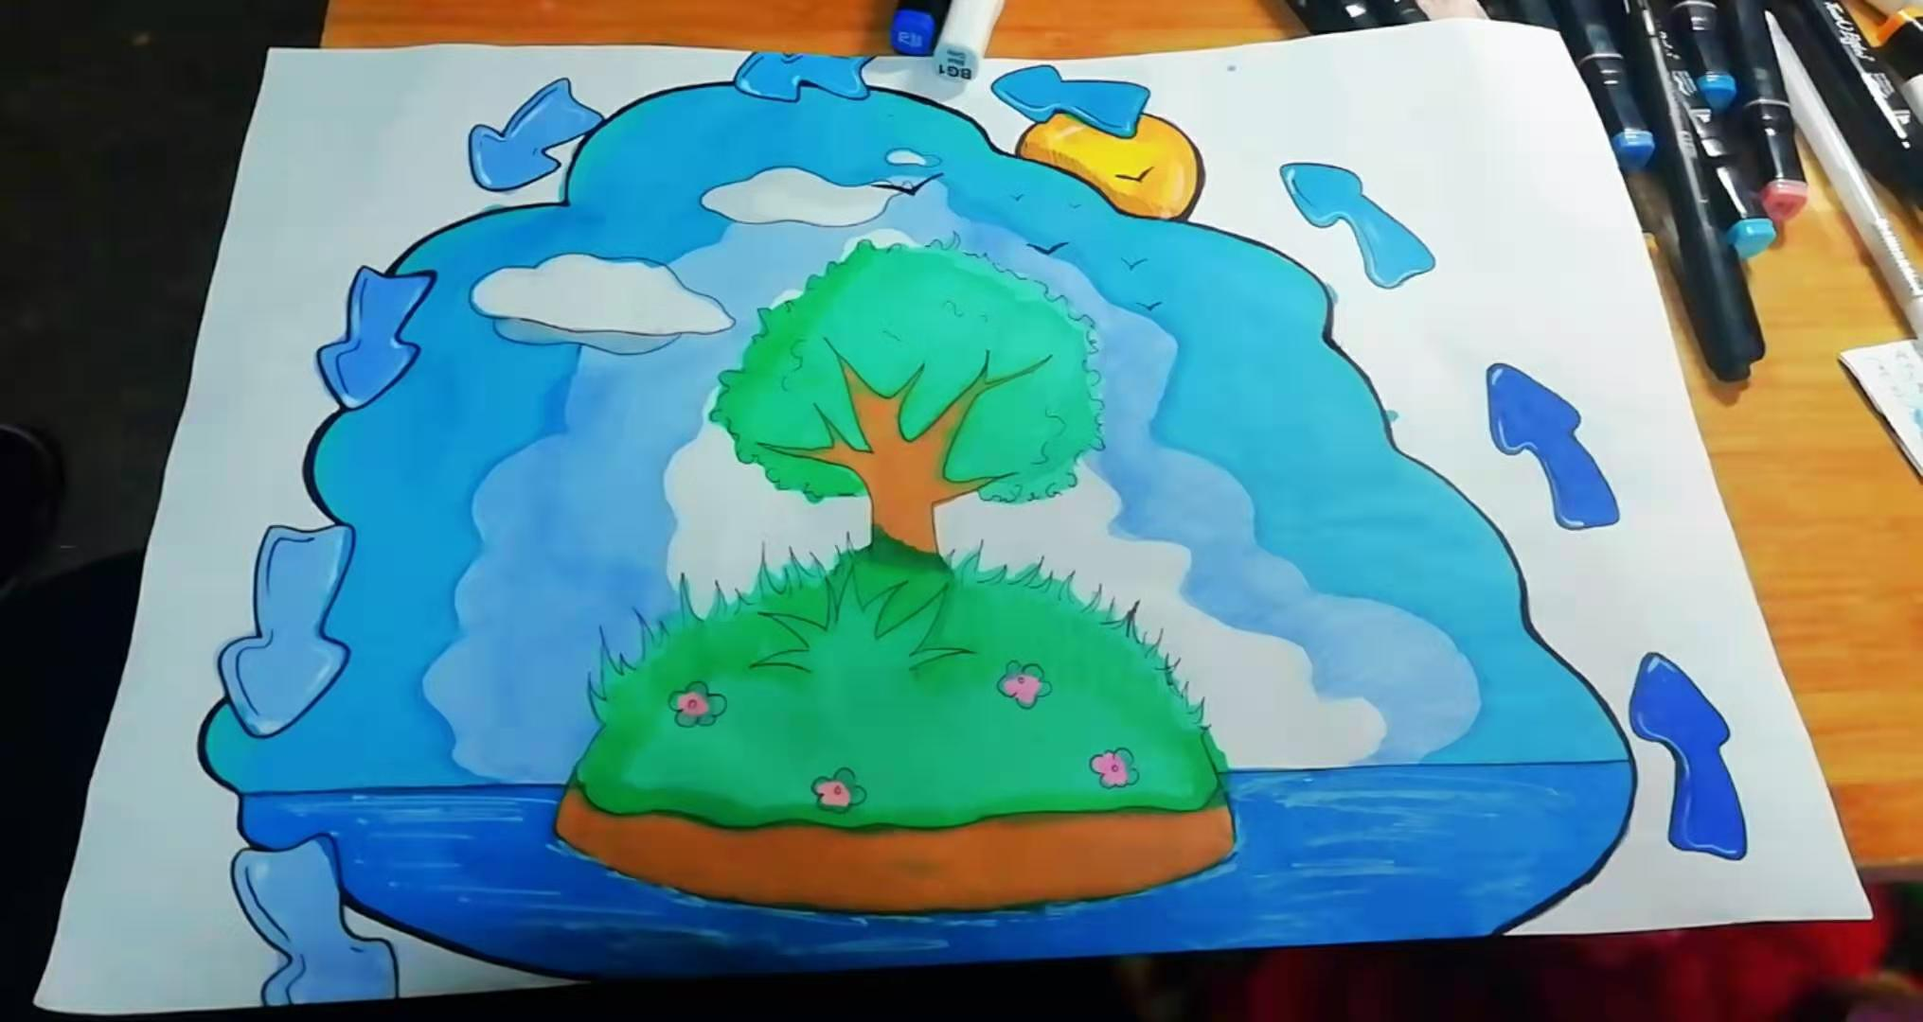
宣传海报展示
Notes:
更多模板请关注：https://haosc.taobao.com

Slide 48
倡议书
厉行节约，反对浪费；
节约为荣，浪费为耻；
光盘行动，从我做起；
合理用水，你我践行；
绿色用电，人人有责；
节能环保，看我牛娃！

Slide 49
感谢聆听与指导
Notes:
更多模板请关注：https://haosc.taobao.com

